Slide 1
浏览器原理简析
吴伟欣

Slide 2
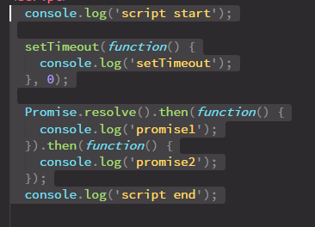
题
Css延迟会阻碍页面渲染吗

Slide 3
浏览器进程
浏览器页面tab相当于一个进程。
多进程页面不会导致崩溃别的页面崩溃
进程之间不共享资源和地址
每一个进程会有独立的渲染引擎

Slide 4
浏览器线程
GUI渲染线程:
与js线程互斥，用于重绘和回流
JavaScript引擎线程
单线程引擎，与下面三个线程紧密相关
定时器触发器线程
事件触发线程
异步http请求线程

Slide 5
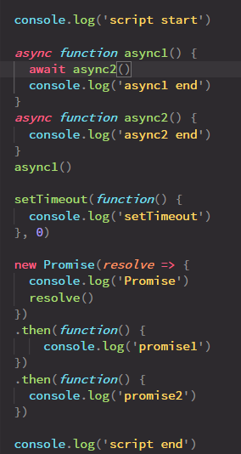
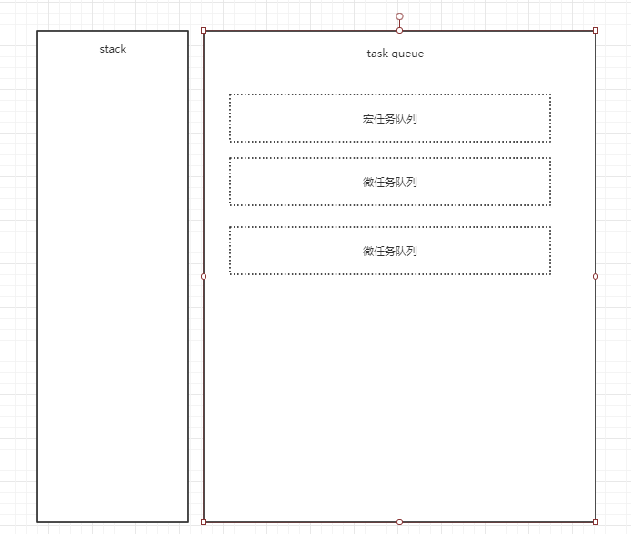
浏览器Event loop
调用栈，任务队列

Slide 6
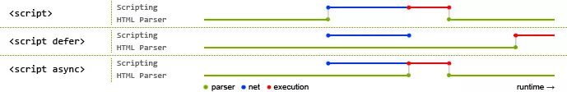
Js外链对浏览器的影响

Slide 7
Demo-defer
normal: index.html
Script提前：index-normal.html
内联defer：index-inline-defer.html
Defer: index-defer.html
Timeout-index: index-timeout.html
Timeout-defer: index-timeout-defer.html

Slide 8
Demo-sync
Index-async.html
速度比较快，但是如果由于css加载，导致解析慢了，则会报错
Index-async-timeout-css.html

Slide 9
Css外链的影响
不会阻碍dom tree解析
会阻碍render tree渲染（依赖css）
正常Js会等待css加载完成才执行
不会阻碍异步js的执行

Slide 10
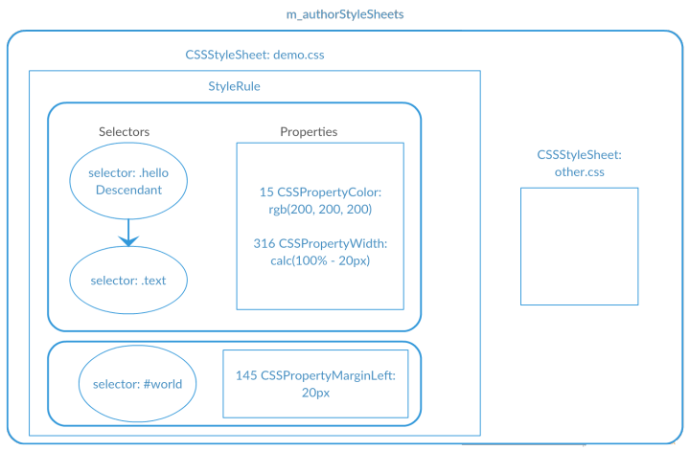
Css渲染过程

